Slide 1


ỦY BAN NHÂN DÂN QUẬN LONG BIÊN
TRƯỜNG MẦM NON CỰ KHỐI
LĨNH VỰC PHÁT TRIỂN THẨM MỸ
Đề tài: Tô màu con chim (Tiết mẫu)
Lứa tuổi: Nhà trẻ (24-36 tháng)
Giáo viên: Nguyễn Diệu Linh – Phạm Thị Thu Hà
NĂM HỌC: 2024 - 2025

Slide 2

I. Mục đích – yêu cầu
1. Kiến thức:
-Trẻ nhận biết được tên gọi, đặc điểm của con chim.
- Biết tô màu cho con chim đẹp bằng các màu khác nhau.
2. Kỹ năng:
- Rèn sự khéo léo của đôi bàn tay.
- Rèn khả năng cầm bút và di màu cho trẻ.
3. Thái độ:
- Trẻ học ngoan, hứng thú tham gia các hoạt động của cô.
- Biết giữ gìn sản phẩm của mình và của bạn.

Slide 3
II. Chuẩn bị
1. Đồ dùng của cô:
- 1 bức tranh tô hoàn chỉnh con chim.
- Nhạc nhẹ nhàng.
2. Đồ dùng của trẻ:
- Mỗi trẻ 1 vở tạo hình.
- Bút sáp màu đủ cho trẻ.

Slide 4

III. Cách tiến hành
1. Ổn định tổ chức:
- Cô cùng trẻ hát bài "Con chim non"

Slide 5
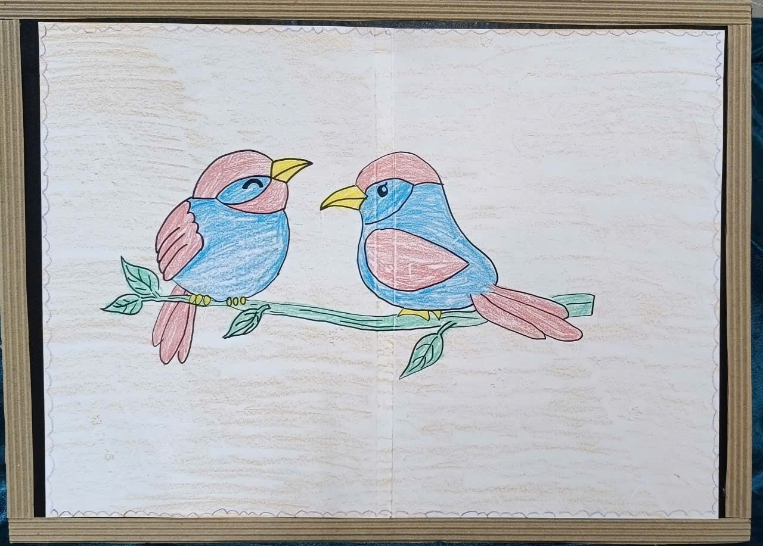

2. Phương pháp hình thức tổ chức
* Quan sát tranh:
- Cô cho trẻ quan sát bức tranh mẫu:

Slide 6
* CÔ TÔ MẪU

Slide 7
TRẺ THỰC HIỆN

Slide 8
TRƯNG BÀY SẢN PHẨM

Slide 9
3. Kết thúc:
- Cô nhận xét , tuyên dương trẻ

